Slide 1






Nom de l’entreprise
Formation
Excel
Niveau 2 - Compétence 15
Maîtriser la différence entre la couleur de fond et la couleur de police
Get Started
Thomas Roisin

Slide 2
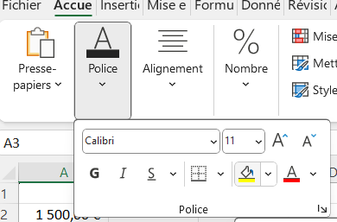


Maîtriser la différence entre couleur de fond et couleur de police
Nom de l’entreprise
Maîtriser la différence entre la couleur de fond et la couleur de police permet d’améliorer la lisibilité et la mise en valeur des données dans Excel.
Ces deux éléments influencent la visibilité des informations mais ne servent pas au même usage.
Introduction
Exemple détaillé
Application théorique
Application quotidienne
Exercice
Corrigé
Application exotique
Lien de la compétence
Métaphore

Slide 3
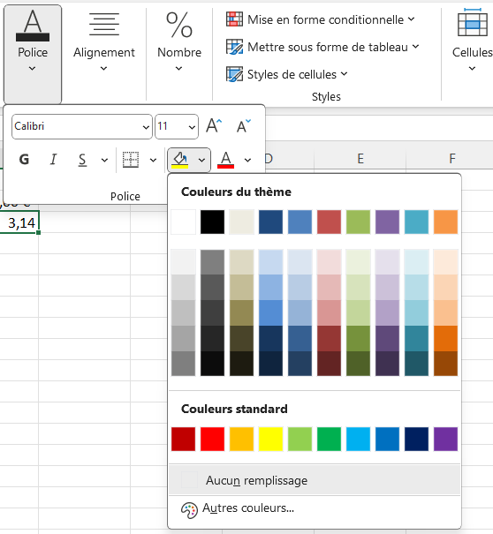

Exemple détaillé
Nom de l’entreprise
1️. Sélectionnez une cellule contenant du texte.
2️. Dans l’onglet **Accueil → Police** :
• Cliquez sur l’icône **A** pour changer la couleur de police.
• Cliquez sur le pot de peinture 🪣 pour changer la couleur de fond.
💡 La couleur de police modifie le texte, tandis que la couleur de fond colore l’arrière-plan de la cellule.
Exemple détaillé
Introdu-
ction
Application théorique
Application quotidienne
Exercice
Corrigé
Application exotique
Lien de la compétence
Métaphore

Slide 4
Explication théorique
nom de l’entreprise
Dans Excel, les deux options sont indépendantes :
• Couleur de police → agit sur le contenu (texte, chiffres, symboles).
• Couleur de fond → agit sur la cellule entière (arrière-plan).
Le tableau ci-dessous illustre la différence et leur usage optimal :
Élément | Effet visuel | Utilisation typique
Couleur de police | Change la couleur du texte | Mettre en valeur une donnée ou un titre
Couleur de fond | Colore l’arrière-plan de la cellule | Attirer l’attention ou signaler un statut
Combinaison | Associe texte et fond contrastés | Créer des effets visuels lisibles et esthétiques
Application théorique
Introdu-
ction
Exemple détaillé
Application quotidienne
Exercice
Corrigé
Application exotique
Lien de la compétence
Métaphore

Slide 5

Application quotidienne
nom de l’entreprise
Cette compétence est utile pour :
• Distinguer les titres, sous-titres et données.
• Mettre en valeur les valeurs importantes.
• Créer des tableaux plus clairs et agréables à lire.
• Renforcer la compréhension visuelle sans surcharger la feuille.
Application quotidienne
Introdu-
ction
Exemple détaillé
Application théorique
Exercice
Corrigé
Application exotique
Lien de la compétence
Métaphore

Slide 6

Exercice
Nom de l’entreprise
1️. En A1, saisissez « Résultat positif ».
2️. Appliquez une couleur de police verte.
3️. En A2, saisissez « Résultat négatif ».
4️. Appliquez une couleur de fond rouge clair et une police blanche.
5️. Comparez les effets visuels.
Exercice
Introdu-
ction
Exemple détaillé
Application théorique
Application quotidienne
Corrigé
Application exotique
Lien de la compétence
Métaphore

Slide 7

Corrigé de l’exercice
Nom de l’entreprise
✅ Résultats attendus :
• A1 → texte vert sur fond blanc (accent sur le texte).
• A2 → texte blanc sur fond rouge clair (accent sur la cellule).
💡 Une bonne combinaison renforce la lisibilité sans nuire au confort visuel.
Corrigé
Introdu-
ction
Exemple détaillé
Application théorique
Application quotidienne
Exercice
Application exotique
Lien de la compétence
Métaphore

Slide 8

Application exotique
Nom de l’entreprise
Autres usages :
• Harmoniser les tableaux selon la charte graphique.
• Utiliser la couleur de fond pour des alertes visuelles (ex. dépassement, erreur).
• Utiliser la couleur de police pour différencier des catégories.
Application exotique
Introdu-
ction
Exemple détaillé
Application théorique
Application quotidienne
Exercice
Corrigé
Lien de la compétence
Métaphore

Slide 9


Lien vers la compétence suivante
Nom de l’entreprise
Prochaine étape : apprendre à **utiliser la mise en forme conditionnelle** pour automatiser les changements de couleur selon les valeurs.
Lien de la compétence
Introdu-
ction
Exemple détaillé
Application théorique
Application quotidienne
Exercice
Corrigé
Application exotique
Métaphore

Slide 10

Métaphore imagée
Nom de l’entreprise
La couleur de fond, c’est le mur ; la couleur de police, c’est la peinture du message dessus : l’un met en valeur l’autre, mais chacun a son rôle visuel distinct.
Méta-
phore
Introdu-
ction
Exemple détaillé
Application théorique
Application quotidienne
Exercice
Corrigé
Application exotique
Lien de la compétence

Slide 11
Formation
Nom de l’entreprise
Excel
Niveau 2 – Compétence 15 :
Maîtriser la différence entre la couleur de fond et la couleur de police
Acquise
Thank
You
Thomas Roisin

